Slide 1
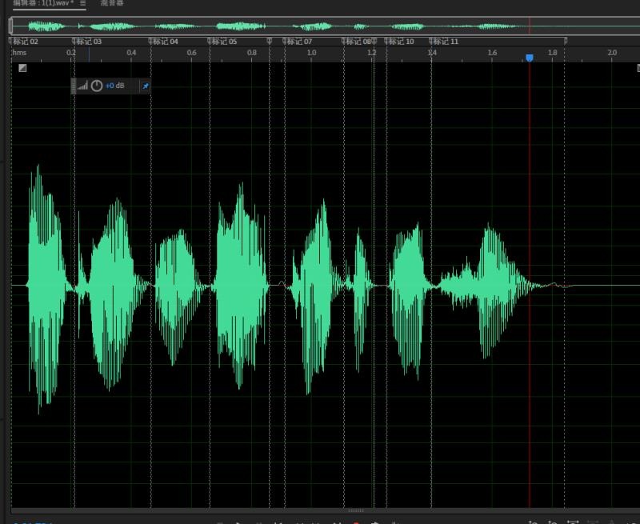
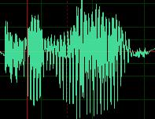
手工切割间隔
能量小不代表没声音
单词之间可能就没有间隔而且无法切分
to make
O K Goo Gle Ta ke Pic ture

Slide 2
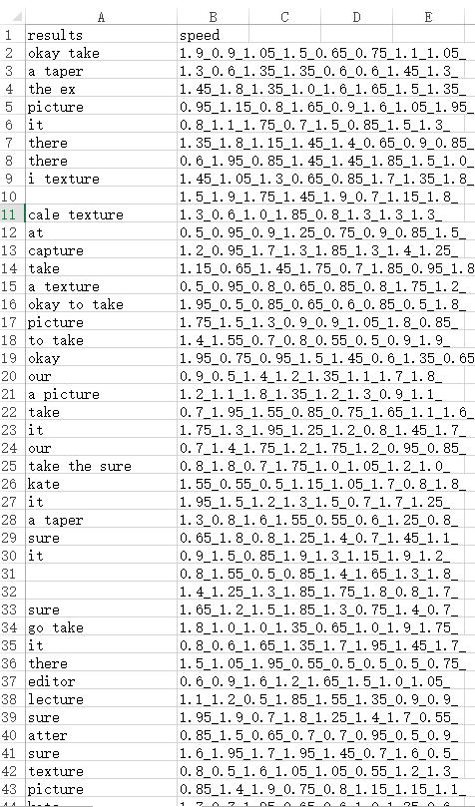

手工切割后倍速结果
可听性收到影响
1
2
14

Slide 3
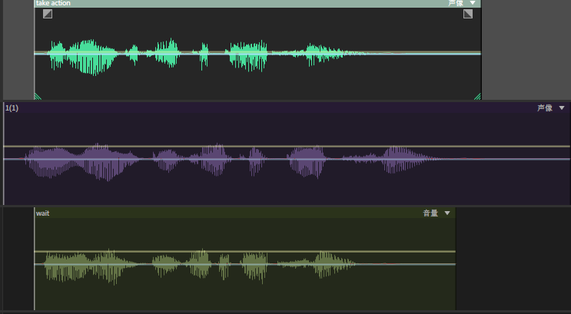
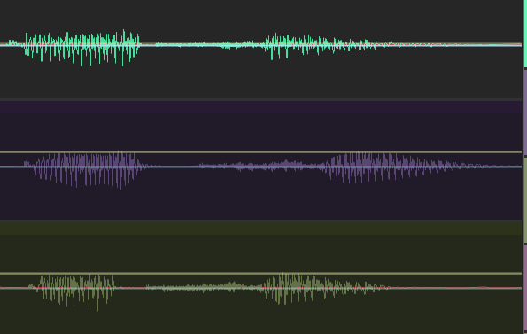
TSM——AU对比图
时间变短
毛刺变多
能量变小
I want to take a picture/Take action/Wait

Slide 4
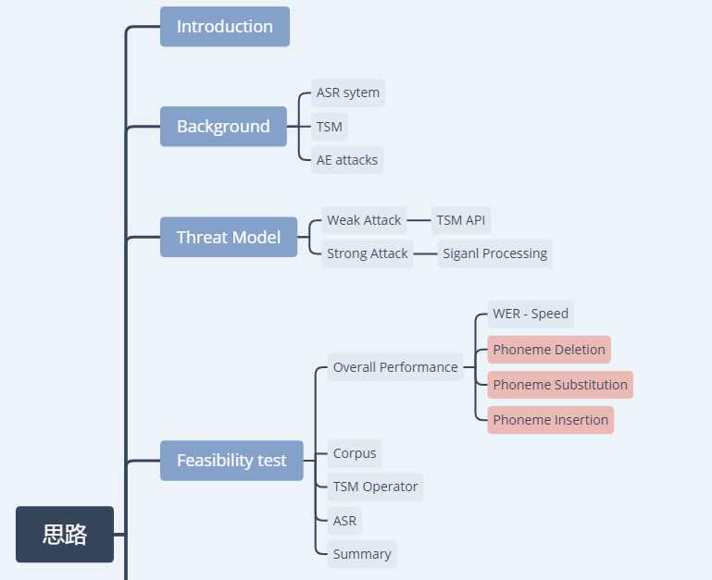
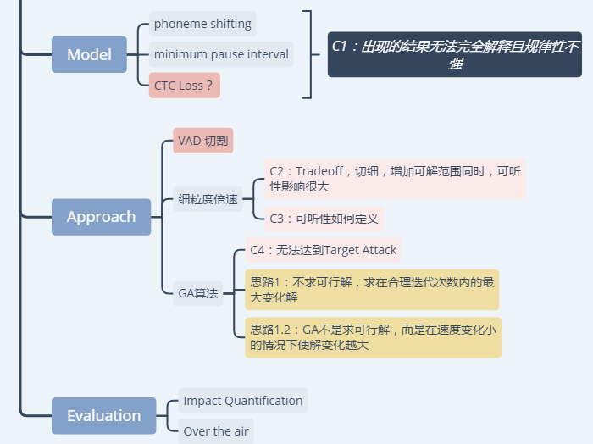
思路
xxx

Slide 5
思路
Image Scaling Attack: 不确定target情况下求最大差异图片
求最大差异解

Slide 6
快速阈值探究
快速不收敛到某一个值

Slide 7
慢速增音探究
慢速不一定有增音

Slide 8
Deletion 序列研究
等待填充

Slide 9
降版本发现
xxxx

